Slide 1
3.3.2 回归方程的显著性检验
一、F检验
多元线性回归模型的一般形式
y=β₀+β₁x₁+β₂x₂+…+β_{p}x_{p}+ε
原假设 H₀:β₁=β₂=…=β_{p}=0
SST = SSR + SSE
当H₀成立时服从

Slide 2
3.3.2 回归方程的显著性检验
一、F检验
方差来源 | 自由度 | 平方和 | 均方 | F值 | P值
回归 残差 总和 | p n-p-1 n-1 | SSR SSE SST | SSR/p SSE/(n-p-1) |  | P(F>F值) =P值

Slide 3
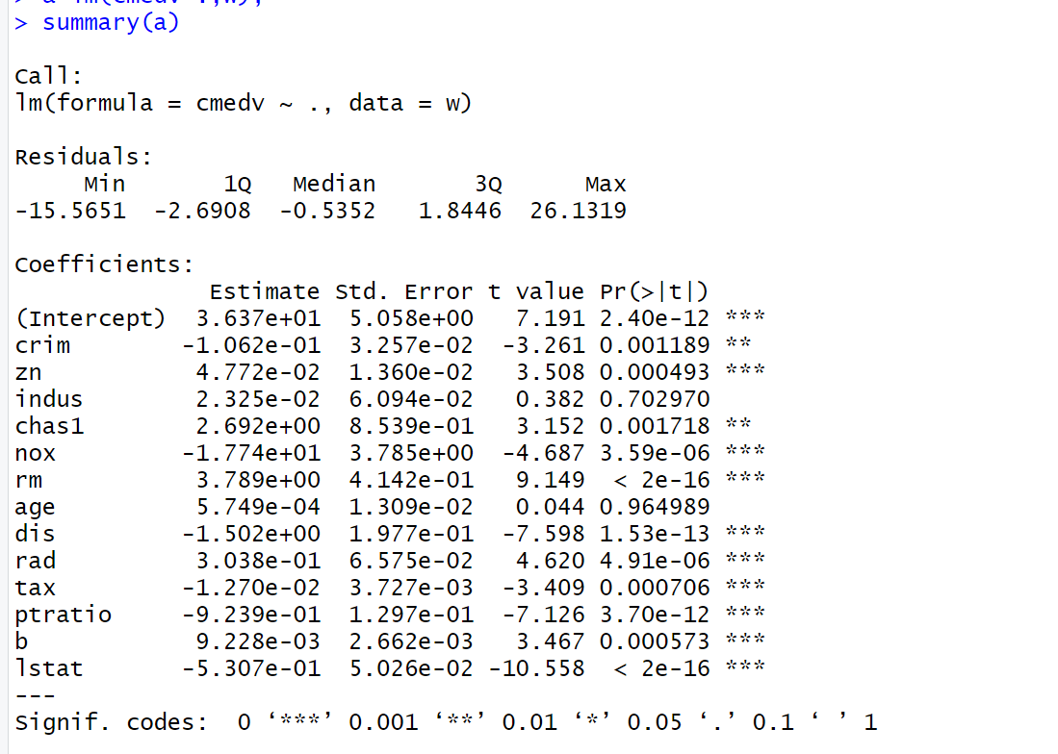
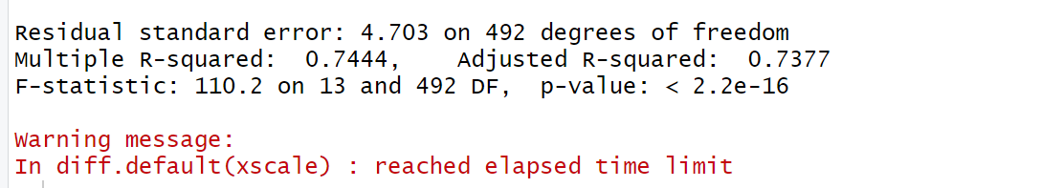

Slide 4


3.3.2 回归方程的显著性检验
二、回归系数的显著性检验(t检验)
H_{0j}:β_{j}=0, j=1,2,…,p
$由于\hat{β}\sim N(β, σ^{2}{\left(X^{′}X\right)}^{−1})$，记 ${\left(X^{′}X\right)}^{−1}=(c_{ij})$ i,j=0,1,2,… ,p
所以${\hat{β}}_{j}\sim N(β_{j}, c_{jj}σ^{2})$
所以构造t统计量
其中

Slide 6

在多元线性回归中，F检验与t检验不等价
F检验显著说明$，y对x_{1},x_{2},…,x_{p}整体$回归效果显著；但不一定意味着$y对每个x_{j}都$显著
T检验中某个或某几个$x_{j}$显著，F检验可能不显著

Slide 7
3.3.2 回归方程的显著性检验
二、回归系数的显著性检验
从另外一个角度考虑自变量x_{j}的显著性。
y对自变量x₁,x₂,…,x_{p}线性回归的残差平方和为SSE，回归平方和为SSR，在剔除掉x_{j}后，用y对其余的p-1个自变量做回归，记所得的残差平方和为SSE_{（j）}，回归平方和为SSR_{（j）}，则
自变量x_{j}对回归的贡献为ΔSSR_{（j）}=SSR-SSR_{（j）}，
称为x_{j}的偏回归平方和。由此构造偏F统计量

Slide 8
3.3.2 回归方程的显著性检验
二、回归系数的显著性检验
（3.42）
当原假设H_{0j} ：β_{j}=0成立时，（3.42）式的偏F统计量F_{j}服从自由度为(1,n-p-1)的F分布，此F检验与（3.40）式的t检验是一致的，可以证明F_{j}=t_{j}²

Slide 9
3.3.2 回归方程的显著性检验
三、回归系数的置信区间
可得β_{j}的置信度为1-α的置信区间为：

Slide 10

3.3.2 回归方程的显著性检验
四、拟合优度
决定系数为：$R^{2}=\frac{SSR}{SST}=1−\frac{SSE}{SST}$
样本决定系数$R^{2}$取值在[0,1]之间，
$R^{2}接近于$1说明回归拟合好，但不一定预测好
$R^{2}接近于$0说明回归拟合的不好
$R^{2}$可以直观的反映拟合效果，但不能作为严格的显著性检验
$R^{2}$多大，才算拟合好？
若解释好，$n较大$时， $R^{2}$在0.7左右就算好
当$n与$变量数$p$接近时，$R^{2}$易于为1，慎用$R^{2}$

Slide 12
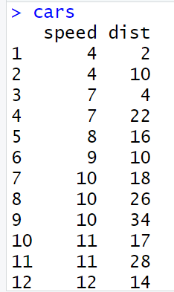

$R^{2}$ 越$接近于$1，说明回归拟合好？
library(datasets)
plot(cars)
fit=lm(dist~speed, data=cars)
abline(fit)

Slide 13
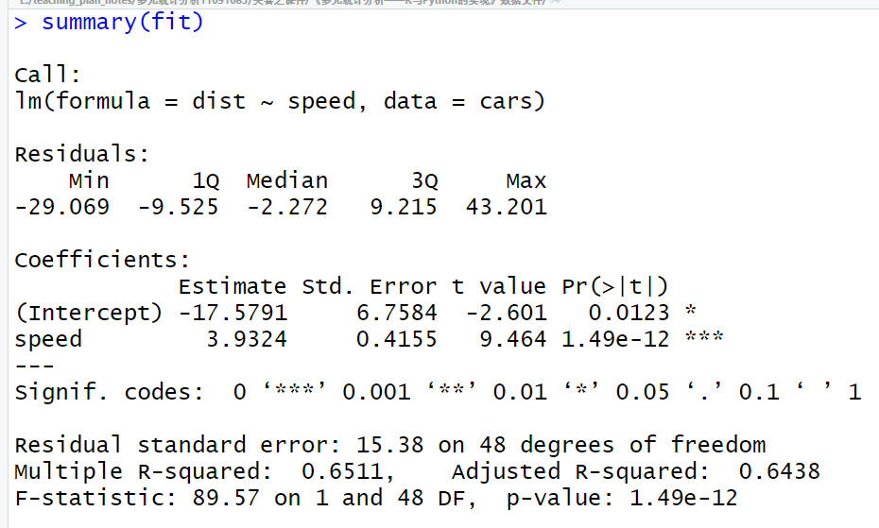

Slide 14
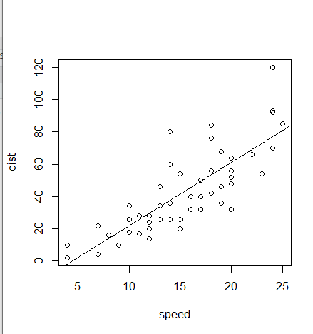

Slide 15
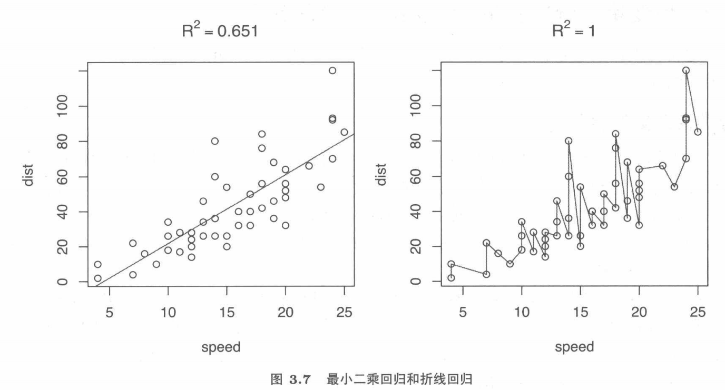
过拟合
过拟合：仅适用于建模的数据，不适用于其他数据

Slide 16

3.3.2 回归方程的显著性检验
AIC
$AIC= −2ln\left(\hat{L}\right)+2p$
$=n+nln\left(2π\right)+nln\left(\frac{SSE}{n}\right)+2(p+1)$
BIC
b$ic= −2ln\left(\hat{L}\right)+ln(n)p$
$=n+nln\left(2π\right)+nln\left(\frac{SSE}{n}\right)+ln(n)(p+1)$
SSE为残差平方和
AIC、BIC依赖于正态分布的假定

Slide 17
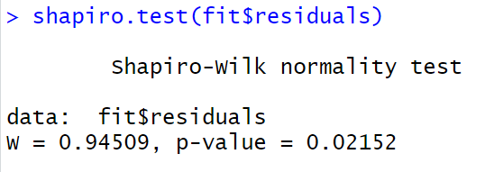
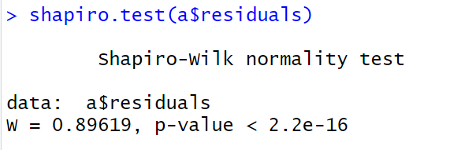
残差可作为误差的估计
检验残差的正态性
Speed数据
波士顿数据

Slide 18
回归诊断图
par(mfrow=c(2,2))
plot(fit)#speed数据

Slide 19
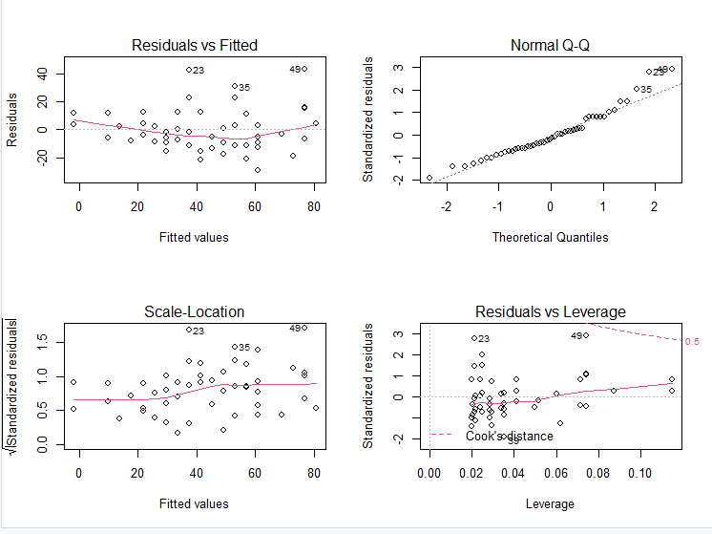
回归诊断图
par(mfrow=c(2,2))
plot(fit)

Slide 20
回归诊断图
par(mfrow=c(2,2))
plot(a)#波士顿数据

Slide 21
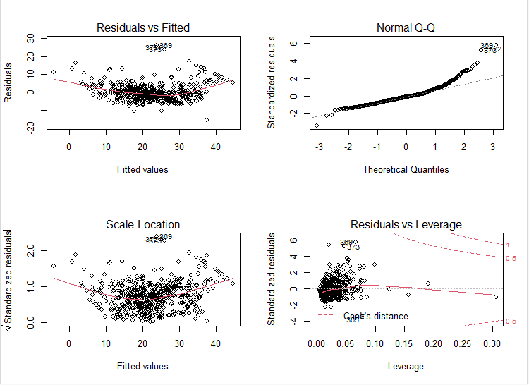
回归诊断图
par(mfrow=c(2,2))
plot(a)

Slide 22
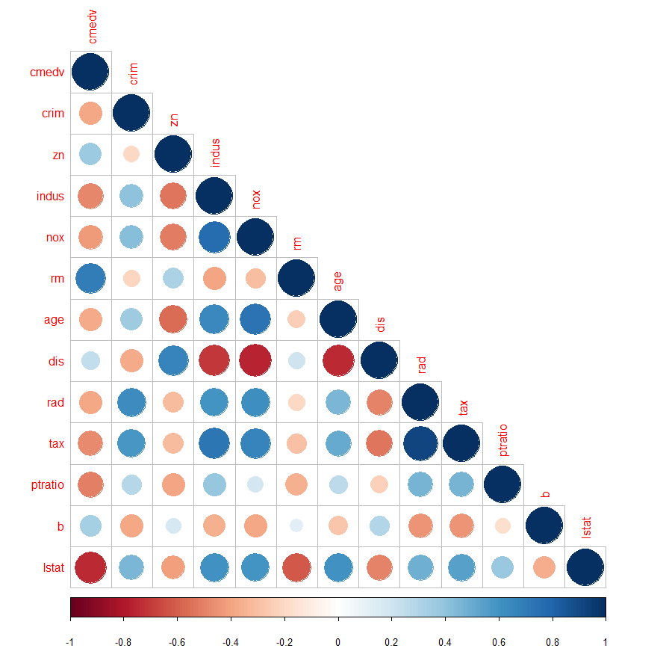
corrplot::corrplot(corr=cor(w[,-5]), type="lower")

